Slide 1

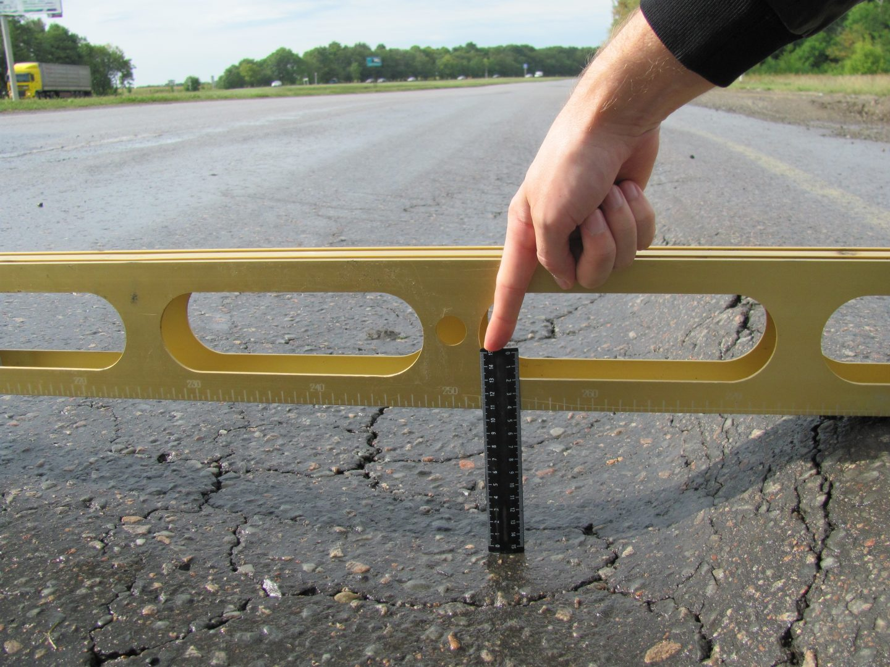
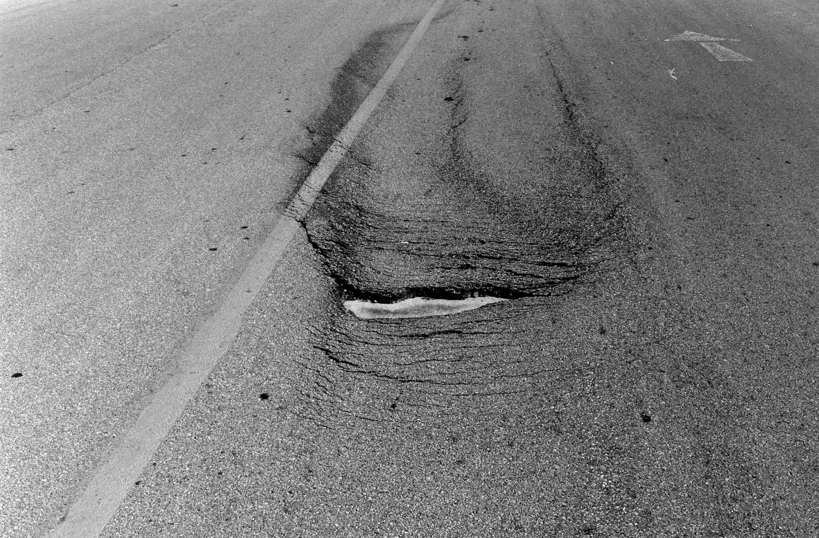

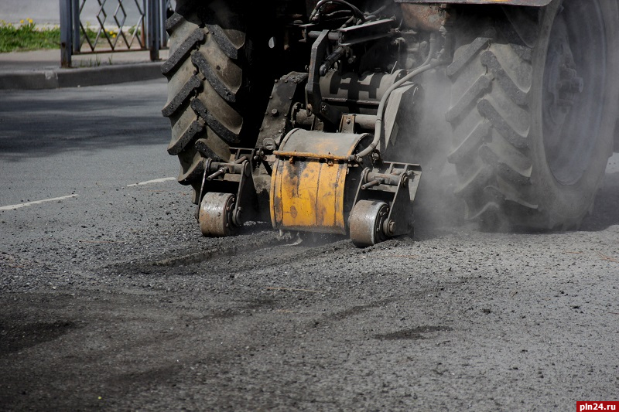


Оценка структурных дефектов дорожного покрытия
Лидер команды:
Ратегов Андрей

Slide 2


ПРОДУКТ
Мы создаем решение для мониторинга состояния дорожного покрытия путём внедрения нашего программного обеспечения в ленточные датчики.
повышение эффективности работы дорожных служб
Использование системы
ленточных датчиков
гарантирует:
снижение затрат на содержание дорог
снижение риска возникновения аварийных ситуаций
контроль состояния дорожного покрытия и прогнозирование его износа
оптимизация работы коммунальных служб
Notes:
Одной фразой о проекте должно быть понятно, чем вы занимаетесь

Slide 3





Основные потребительские характеристики
по продукту:
— Система ленточных датчиков: набор инструментов и материалов для контроля состояния дорожного покрытия, обеспечивающих точность и надежность измерений.
— Программное обеспечение: сбор, обработка и анализ данных о состоянии дорожного покрытия, позволяющее прогнозировать его износ и определять сроки проведения ремонтных работ.
— Информационные компании и обучение персонала: мероприятия, направленные на повышение осведомленности населения и специалистов о важности использования системы ленточных датчиков и поддержания состояния дорожного покрытия на должном уровне.
— База данных: хранилище информации о состоянии дорожного покрытия, включающее характеристики каждого участка дороги, требования к уходу и ремонту, а также историю проведенных работ.

Slide 4
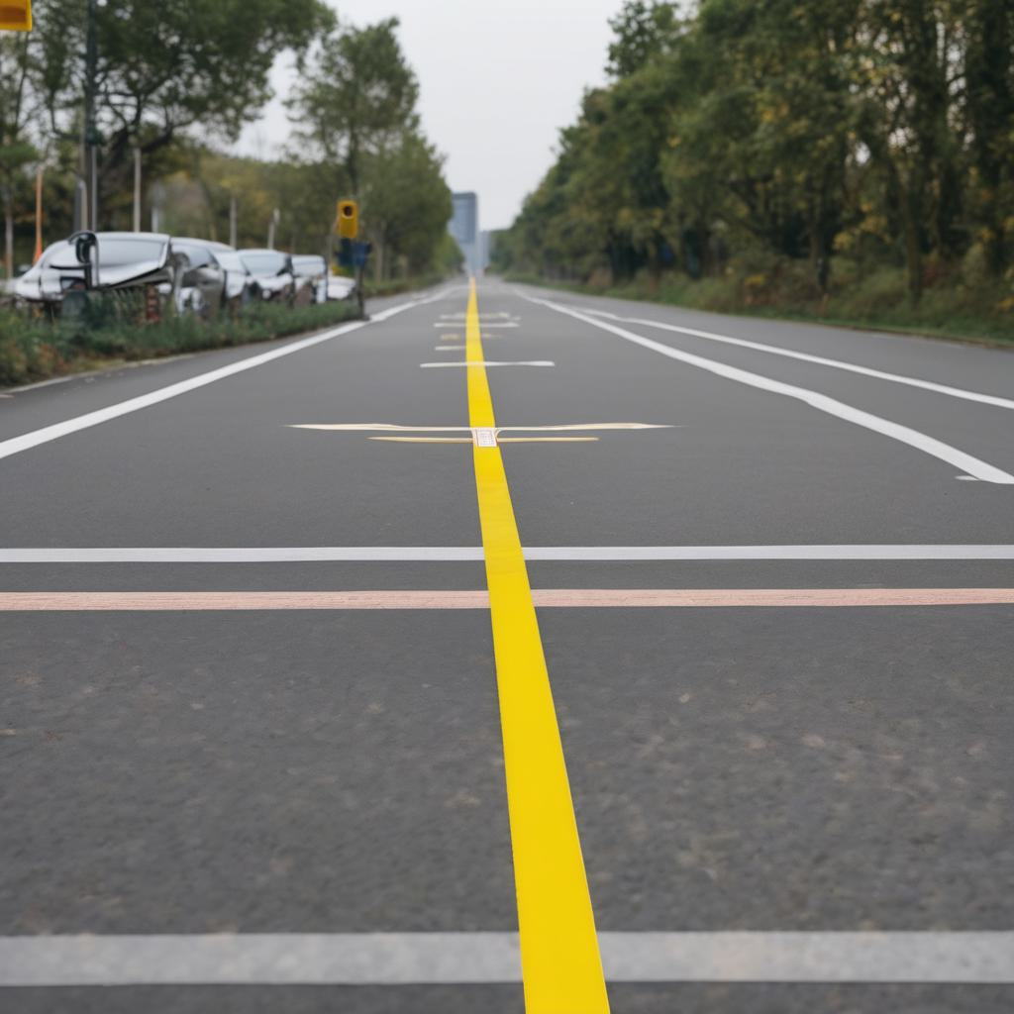
Технология
Измерение колейности и интенсивности движения
На глубине около 10 см
Установка на всю ширину проезжей полосы
Проект предполагает установку ленточных датчиков на всех дорогах города. Эти датчики оснащены высокоточными сенсорами, которые постоянно сканируют и анализируют состояние дороги. Информация, собранная датчиками, передается в центральную систему мониторинга, что позволяет оперативно реагировать на любые изменения и принимать необходимые меры.

Slide 5

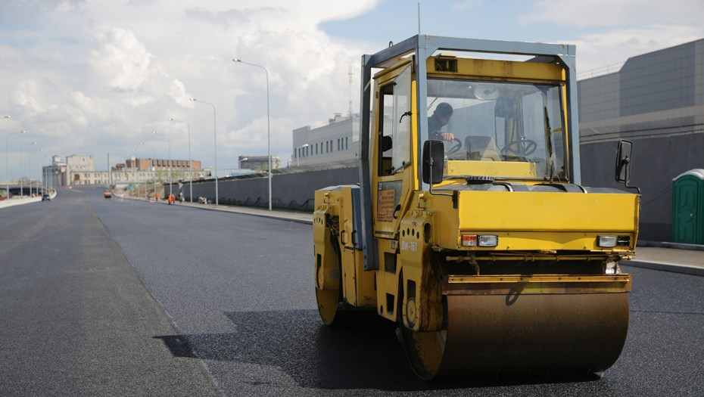
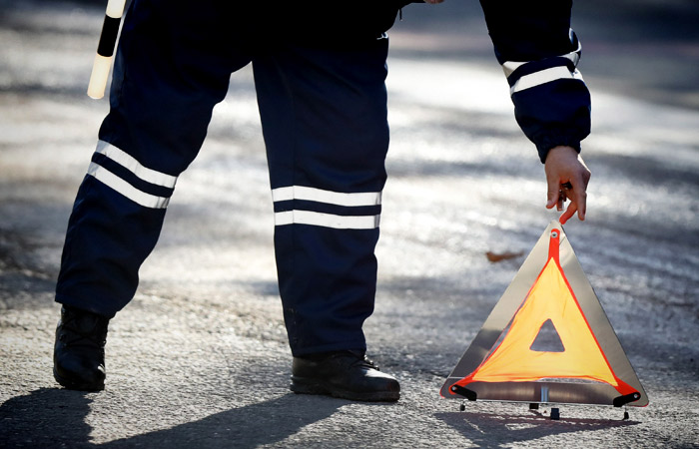
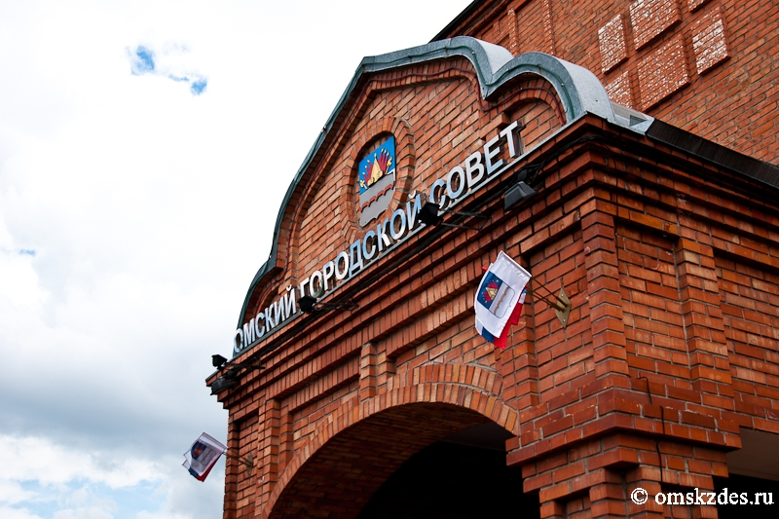
Целевая аудитория
Дорожно-строительные компании, занимающиеся содержанием дорог;
ГИБДД
Органы местного
самоуправления

Slide 6




СКВОЗНАЯ ЦИФРОВАЯ ТЕХНОЛОГИЯ
Для данного проекта сквозной
цифровой технологией является
использование искусственного
интеллекта и машинного обучения
для анализа данных о состоянии
дорожного покрытия и прогнозирования
его износа

Slide 7

Нехватка специализированных
Недостаток квалифицированных
мобильных инструментов и
специалистов, обладающих
оборудования, которые могут точно
необходимыми навыками и
                измерять параметры колейности.
знаниями для проведения
                точных измерений колейности.
Результатом этого является
ПРОБЛЕМА
неэффективность и
Отсутствие обучения и
невозможность проведения
содействия в области
выявления колейности часто
                объективного анализа и
приводит к проведению
                контроля
Несвоевременное
                некорректных измерений
                обнаружение и выявление дефектов, повреждений на дорожном покрытии приводит к увеличению кол-ва ДТП.

Slide 8

Результаты опроса

Slide 9

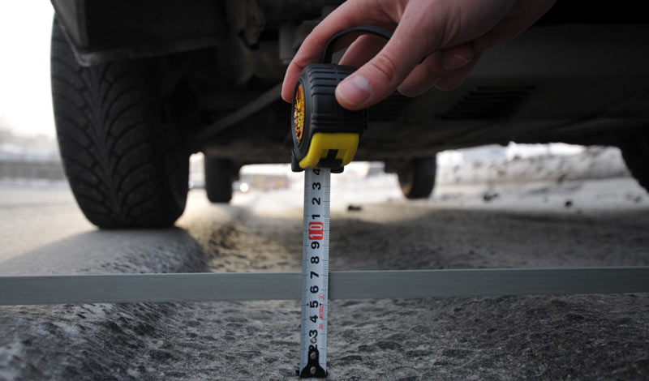
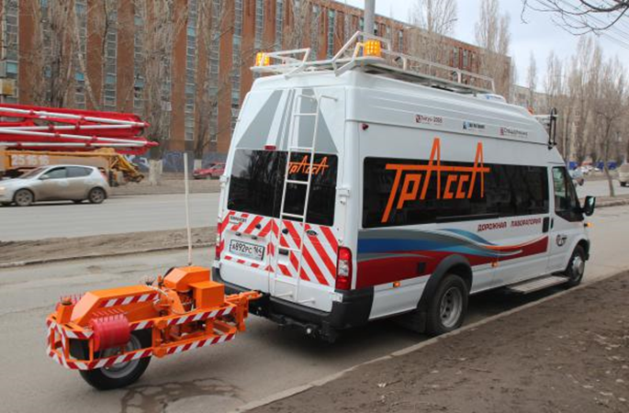
                Измерения ровности проводятся вручную с помощью дорожной рейки РДУ Кондор-Компакт
КОНУРЕНТЫ
и
АНАЛОГИ
                БПЛА DJI Phantom 4 Pro которое при помощи облака точек осуществляет мониторинг дорожного покрытия
                Комплексная передвижная дорожная лаборатория «Трасса http://sdtech.ru/paper/trassa_stat/
Notes:
SMART-цель должна быть:
S — Specific — конкретной;
M — Measurable — измеримой;
A — Achievable — достижимой;
R — Relevant — значимой;
T —Time bound — ограниченной во времени.

Slide 10

Рынок
TAM
Содержание автомобильных дорог общего пользования федерального значения
341 056,074 тыс.руб.
SAM
Содержание автомобильных дорог общего пользования в Омской области
15 757 632, 2 тыс.руб.
SOM
Содержание автомобильных дорог общего пользования в городе Омске
250 млн.руб.
Notes:
SMART-цель должна быть:
S — Specific — конкретной;
M — Measurable — измеримой;
A — Achievable — достижимой;
R — Relevant — значимой;
T —Time bound — ограниченной во времени.

Slide 11


БИЗНЕС-МОДЕЛЬ
Бизнес-модель ориентирована на получение прибыли от продажи самих датчиков, программного обеспечения для их работы и услуг по мониторингу дорожного движения.

Slide 12

ФИНАСОВАЯ-МОДЕЛЬ
 | Итоговые финансовые показатели показатели деятельности СП
 | Период | 1год
№ п/п | Значение | Ед. изм | Сумма, руб.
1 | Общая (инвестиционная) стоимость проекта | руб. | 565 000
2 | Расходы в год | руб. | 19 584 000
3 | Доходы в год | руб. | 27 378 769
4 | Прибыль ДО налогообложения | руб. | 7 794 769
5 | Страховые Взносы ОМС+ОПС | руб. | 118 159
6 | Налог на Доходы | руб. | 1 162 733
7 | Чистая прибыль в ГОД | руб. | 6 513 878
8 | Чистая прибыль в МЕСЯЦ | руб. | 542 823
9 | Рентабельность продаж | % | 24
10 | Срок окупаемости всего проекта | мес. | 1

Slide 13

СОЦИАЛЬНО-ЗНАЧИМЫЙ ЭФФЕКТ
                КАЧЕСТВЕННЫЙ Повышение безопасности дорожного движения, сохранение покрытий в нормативном состоянии
                КОЛИЧЕСТВЕННЫЙ Снижение количества ДТП на 15% , уменьшение стоимости содержания дорог

Slide 14


ЗАПРОС НА ПОДДЕРЖКУ
                ФИНАНСОВЫЙ – 565 тыс.руб
                ПАРТНЕРСКИЙ – помощь в разработке и тестировании продукта, информационная поддержка

Slide 15

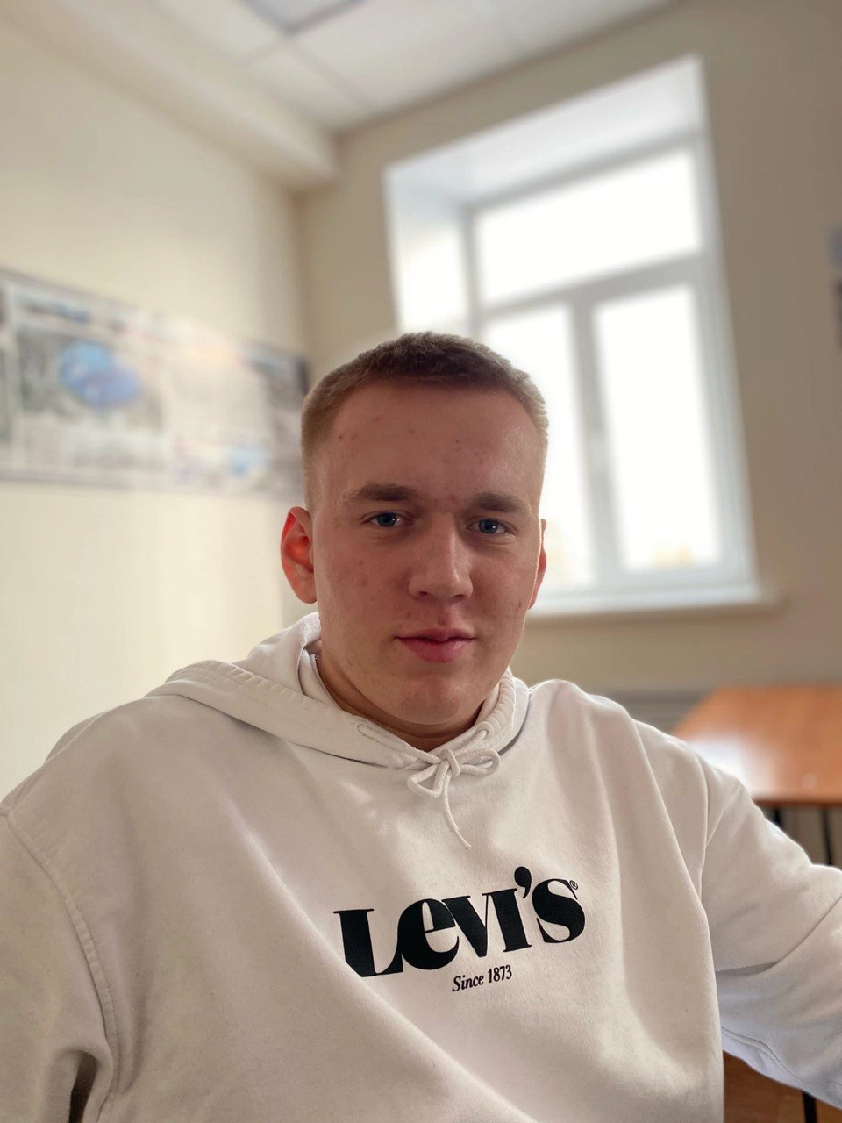
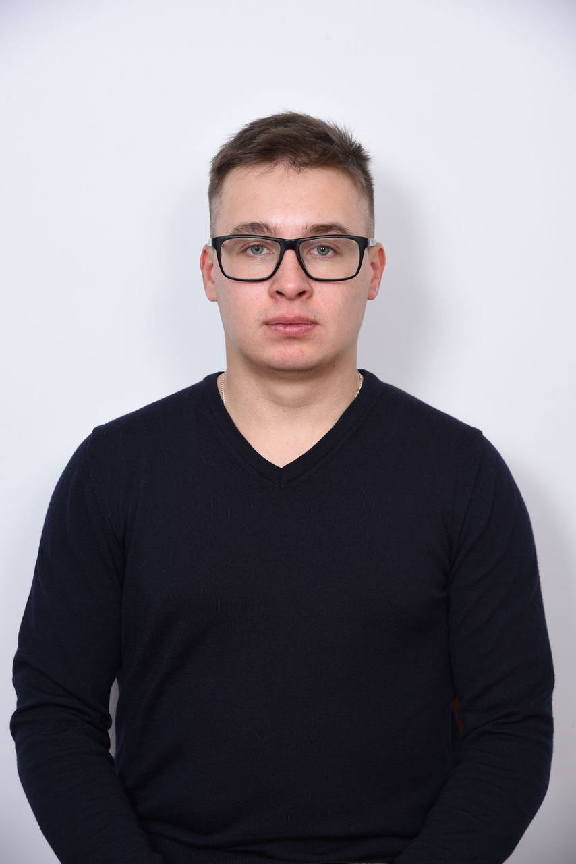
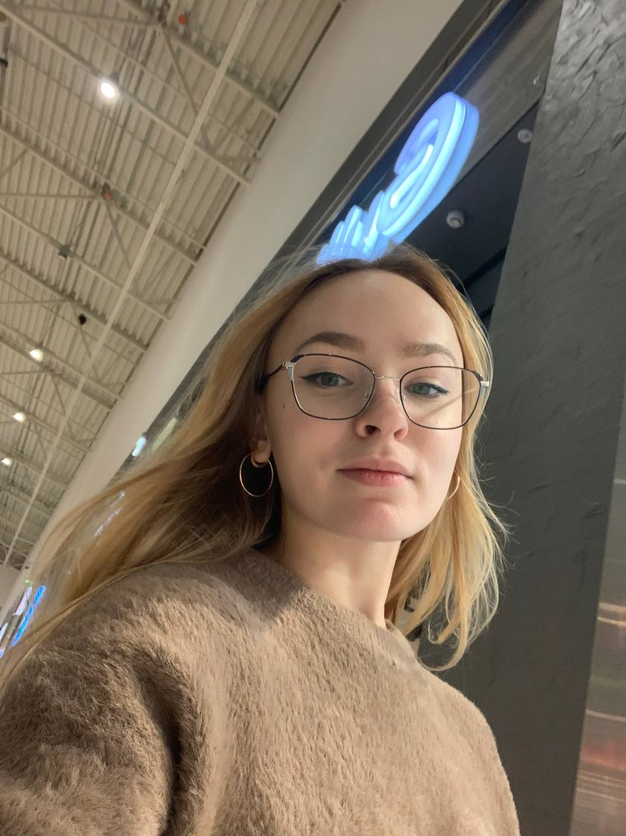
Будылин Константин
Константинович
КОМАНДА
Ратегов Андрей
Владимирович
Фото
Фото
Фото
Фото
Бушуев Дмитрий
Евгеньевич
Маслова Анастасия
Витальевна

Slide 16




КОНТАКТЫ
rav_002@mail.ru
+7 (908) 311-96-31
@durakmestnyi

